Slide 1
„BICIKLIZAM-INTEGRACIJA U SVAKODNEVNI ŽIVOT“
Autori:Marina Knežević,vaspitačica i Ida Ćetković,direktorica
Koautori:Olivera Milić i Maja Drašković,vaspitačice
JPU“Dušo Basekić“-Bijelo Polje,Crna Gora

Slide 2
Motivi:
U današnjem savremenom načinu života djece prisutan je evidentan nedostatak fizičke aktivnosti. Razlozi su:
Video-igrice; Televizija; Kompjuteri; Mobilni telefoni; Zauzetost roditelja poslom i obavezama…
Odlučili smo: BICIKLIZAM IDEALNA sportska aktivnost za koju treba motivisati DJECU i RODITELJE,i razviti svijest kod svih kolika je važnost ovog sporta za cjelokupan fizički i zdravstveni razvoj djece, ali i odraslih.

Slide 3
ZNAČAJ VOŽNJE BICIKLA ZA CJELOKUPAN RAZVOJ DJETETA NA RANOM UZRASTU
-Pozitivno utiče na cjelokupno zdravlje djeteta
-Pomaže napredak krupne motorike
-Razvija se pažnja,koncentracija i ravnoteža
-Povećava se kapacitet pluća
-Razvijaju se brojne motoričke vještine, jačaju mišići
-Uče se kognitivne vještine:koncentracija,logičko zaključivanje, obrada vizuelnih i zvučnih informacija,kao i stvaranje svijesti o orijentaciji u prostoru
-Stvaraju se nove sinapse u mozgu među neuronima,i tako se povećava inteligencija
-Jača se djetetovo samopouzdanje i osjećaj lične vrijednosti
-Uči se življenju u harmoniji sa prirodom i postaje odgovornije, u cilju stvaranja i očuvanja zdrave životne sredine

Slide 4
- U Bijelom Polju,godinama postoji i uspješno radi Biciklistički klub Ciklomont, koji je iznjedrio brojne biciklističke šampione.

Slide 5
REALIZACIJA
- Izabrani sport i sportska aktivnost za realizaciju:BICIKLIZAM
-Vaspitna jedinica koja je realizovala projekat: VJ“Crvenkapa“
-Opšti cilj koji je realizovan kroz projekat bio je: „Podsticanje interesovanja za sport(BICIKLIZAM),kao bitan segment u fizičkom i zdravstvenom razvoju djeteta, kao i njegov uticaj na očuvanje zdrave životne sredine„
-U realizaciji projekta su učestvovali i sarađivali:
*djeca,roditelji,članovi i predsjednik biciklističkog kluba
Ciklomont iz Bijelog Polja,profesori fizičkog vaspitanja, društvena sredina,sponzori,uprava Ustanove,vaspitači i cjelokupno zaposleno osoblje VJ“Crvenkapa“.

Slide 6
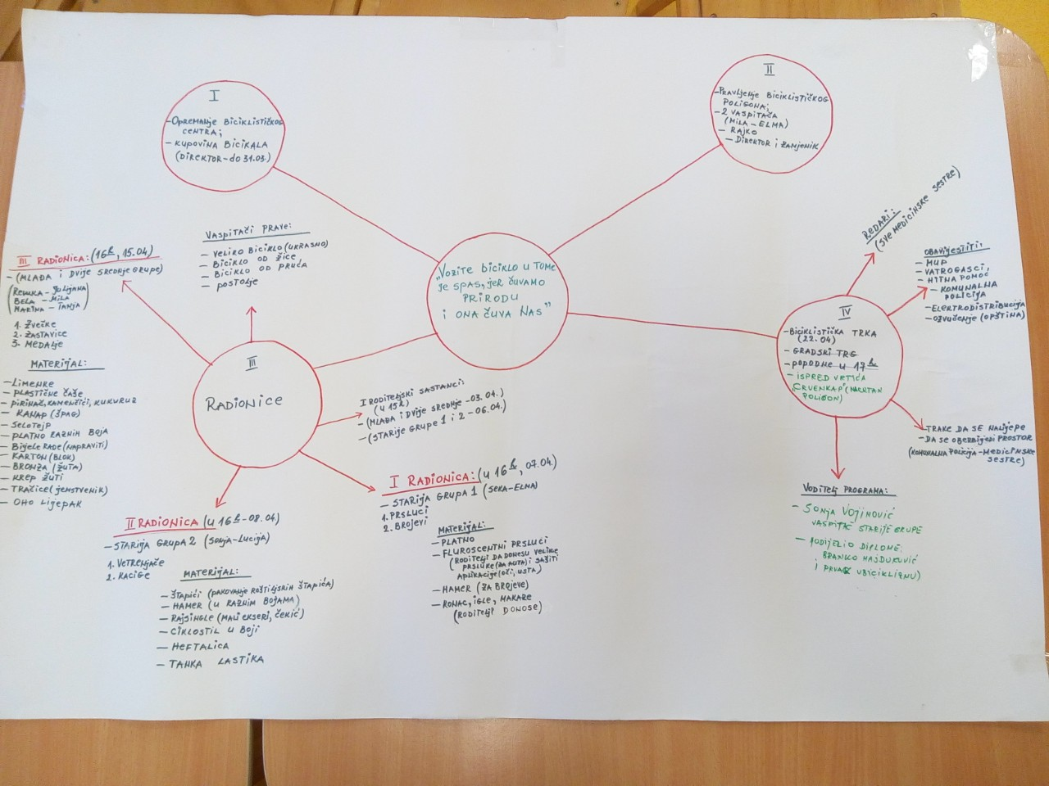
TOK PROJEKTA
- I-Mini-plan:“Vozite bicikl u tome je spas,jer čuvamo prirodu i ona čuva nas“,realizovan je kroz sledeće aktivnosti:
*Sastanak vaspitača VJ“Crvenkapa“ sa direktorom i izrada
„Razvojne mape“, gdje su detaljno isplanirane sve aktivnosti, njihova realizacija, nosioci aktivnosti, sredstva, materijali, mjesto i vrijeme realizacije

Slide 7
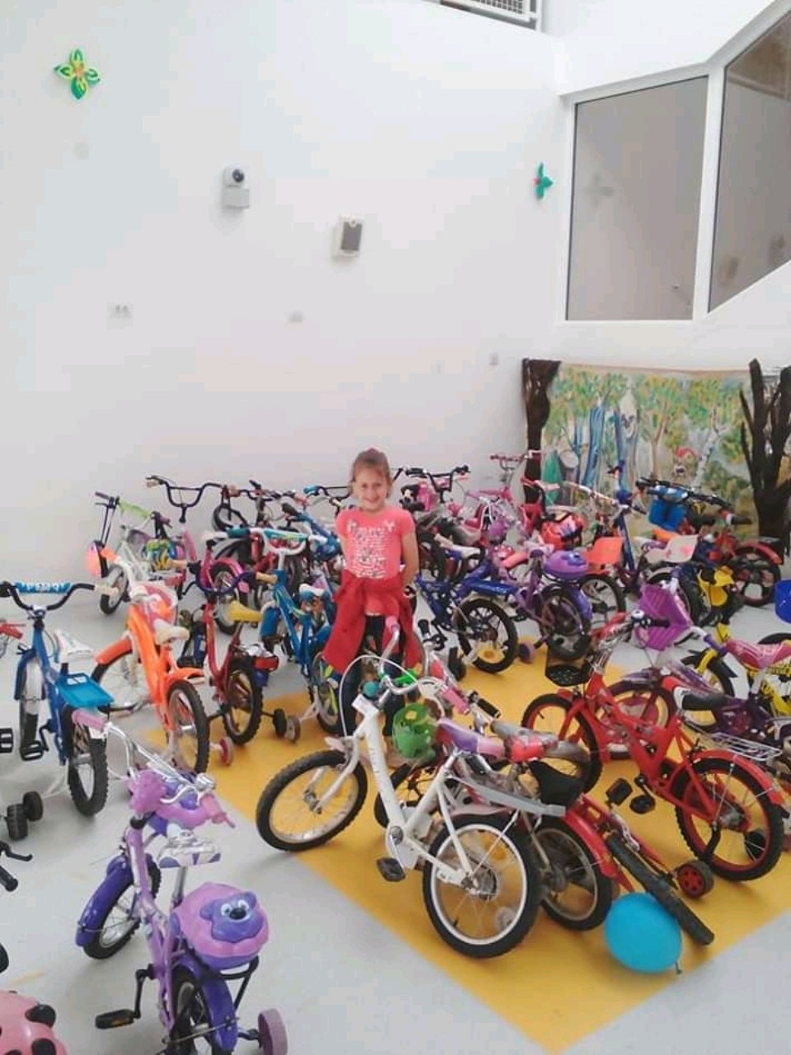
*Održavanje grupnih roditeljskih sastanaka
*Opremanje biciklističkog centra u VJ“Crvenkapa“-kupovina bicikala i biciklističke opreme

Slide 8
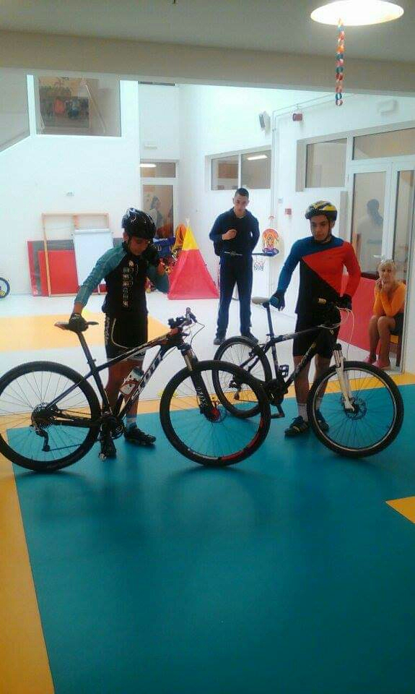
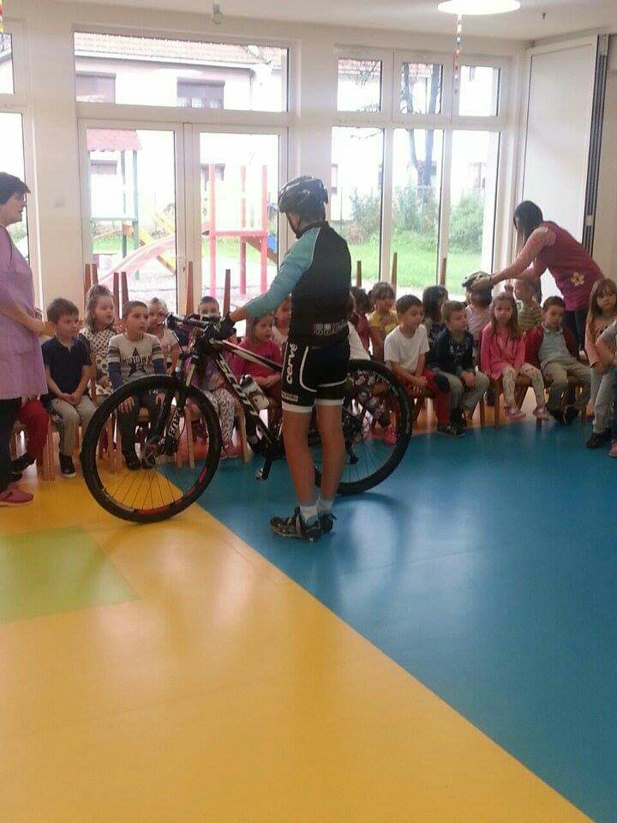
*Obilježavanje poligona za vožnju bicikala ispred vrtića
*Kontinuirani boravci aktivnih biciklista,članova biciklističkog kluba CIKLOMONT,u vaspitnoj jedinici

Slide 9
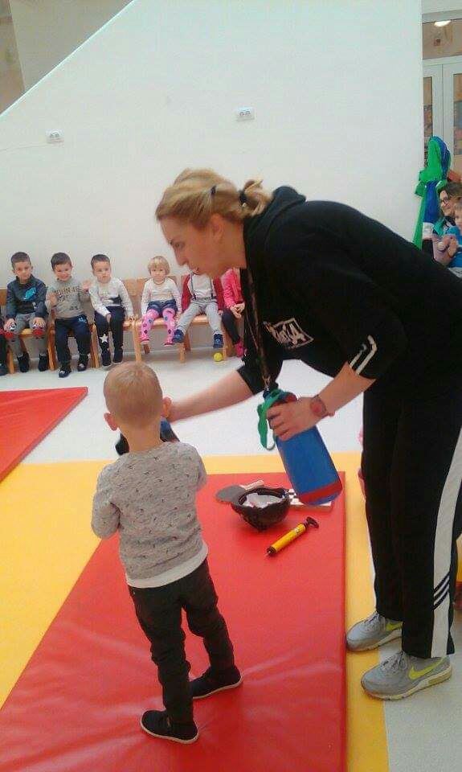
*Boravci profesora fizičkog vaspitanja iz osnovnih i srednjih škola u vaspitnoj jedinici i radionice sa djecom po uzrasnim grupama

Slide 10
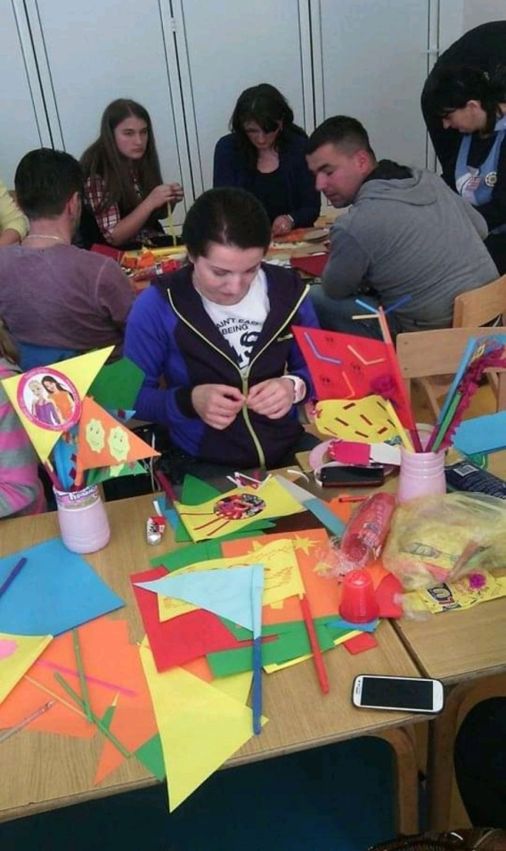
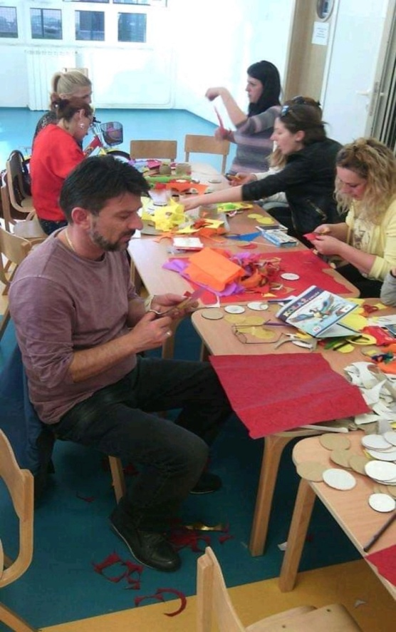
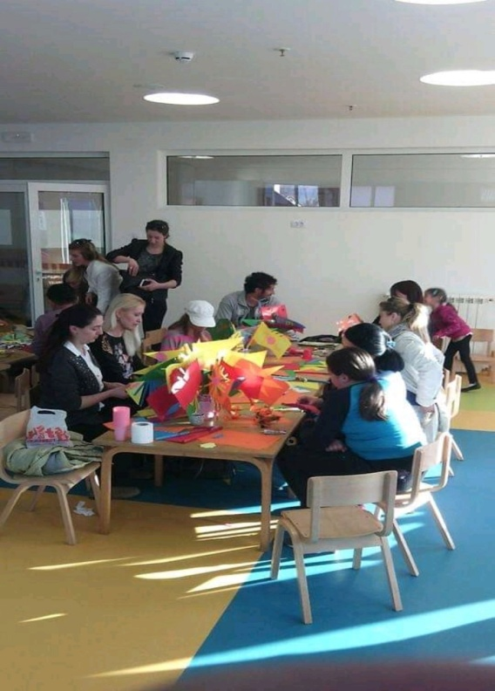
*Boravci roditelja u vaspitnoj jedinici,i njihova edukacija od strane profesora fizičkog vaspitanja i aktivnih biciklista,kroz realizaciju radionica sa roditeljima
*Radionice sa roditeljima-gdje su roditelji pravili makete bicikala
*Radionice sa roditeljima gdje su roditelji pravili:zvečke,zastavice, vjetrenjače za dječija bicikla,i prsluke sa brojevima za djecu- učesnike biciklističke manifestacije

Slide 11
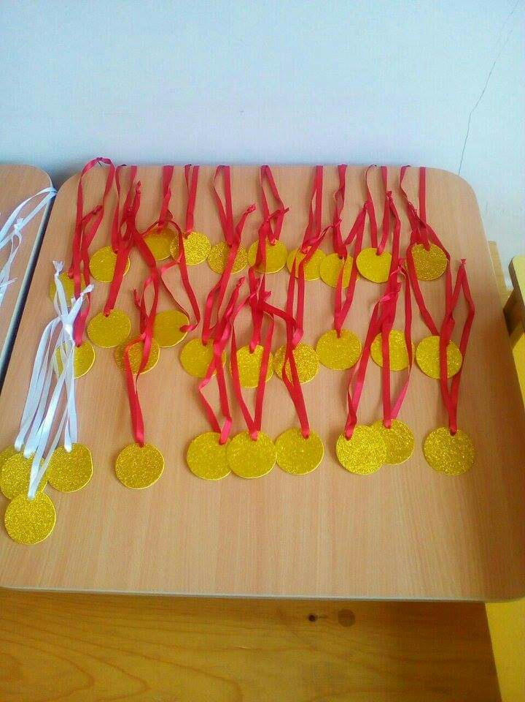
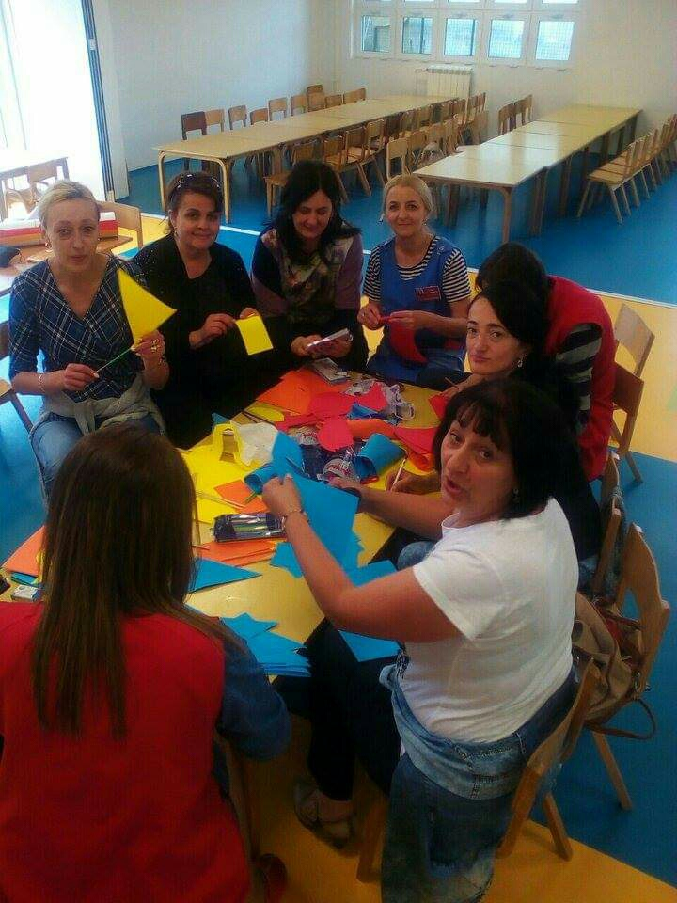
*Radionice vaspitača-pravljenje medalja za djecu-bicikliste

Slide 12
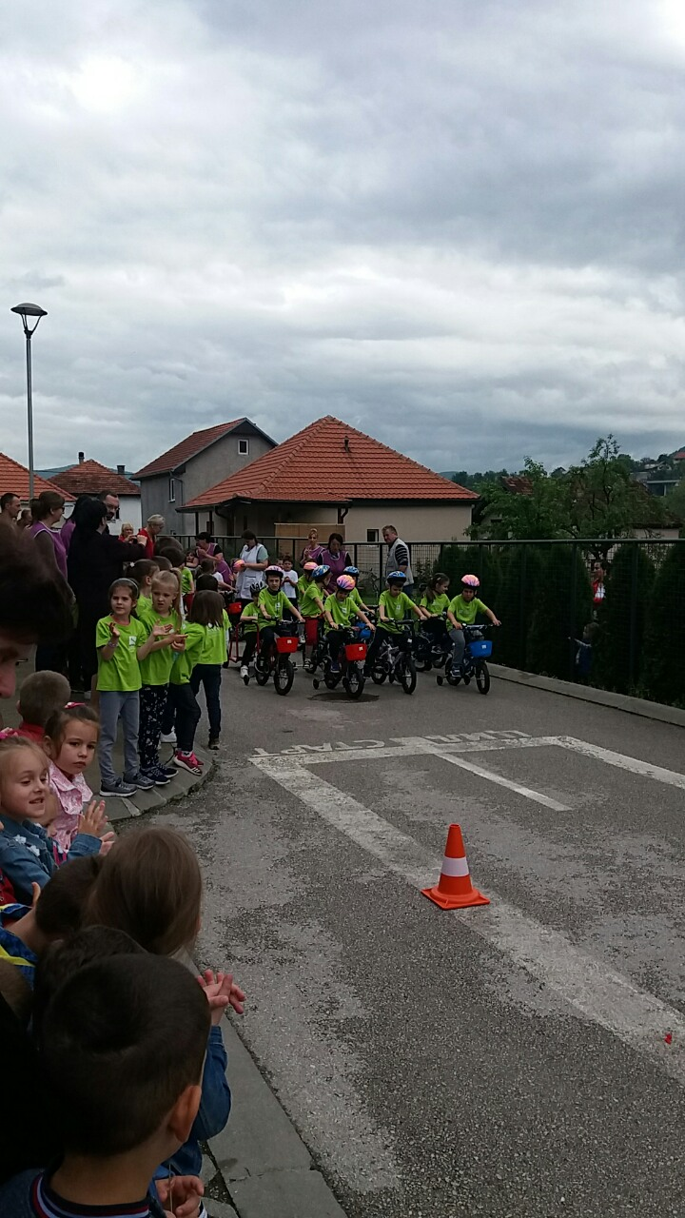
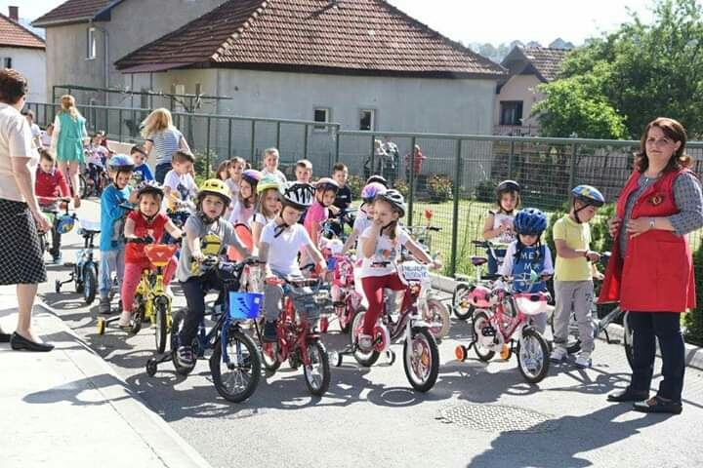
*Kontinuirano vježbanje vožnje bicikala sa djecom po uzrasnim grupama,u atrijumu vrtića i na poligonu ispred vaspitne jedinice
*Pripremanje poligona i održavanje završne biciklističke manifestacije
-BICIKLIJADA-gdje su bicikla vozili prvo djeca,a zatim vaspitači i roditelji.

Slide 13
-II-Mini-plan:“ Rasti zdravo-vozi bicikl,to je ono oravo“, realizovan je kroz sledeće aktivnosti:
*Sastanci vaspitača i izrada mini-plana
*Dalje obogaćivanje biciklističkog centra kupovinom novih bicikala,i donacijama
*Nastavljena je saradnja sa profesorima fizičkog vaspitanja i aktivnim biciklistima iz našeg grada,i realizacija radionica
*Realizovana je odlična saradnja sa roditeljima,kao i prethodne godine,kroz različite aktivnosti i radionice
*Realizovane su radionice za vaspitače i med.sestre
*Kontinuirano vježbanje vožnje bicikala sa djecom tokom školske godine
*Pripremanje poligona,postavljanje čunjeva i granične trake

Slide 14
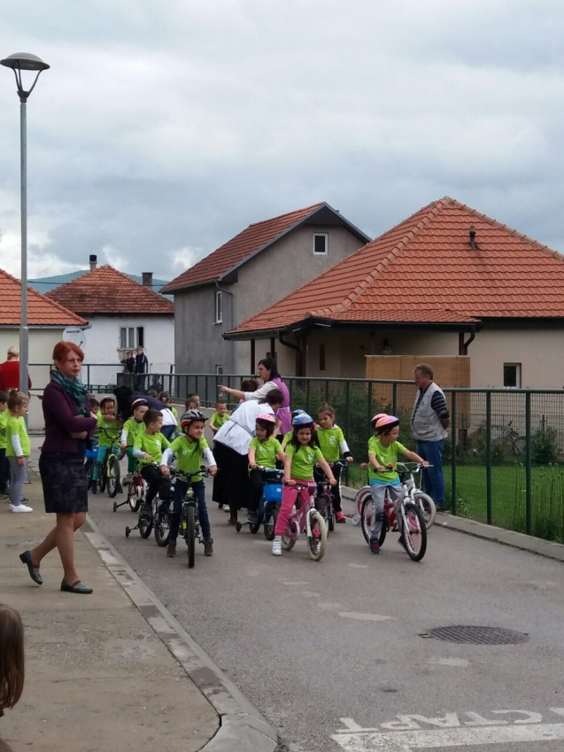
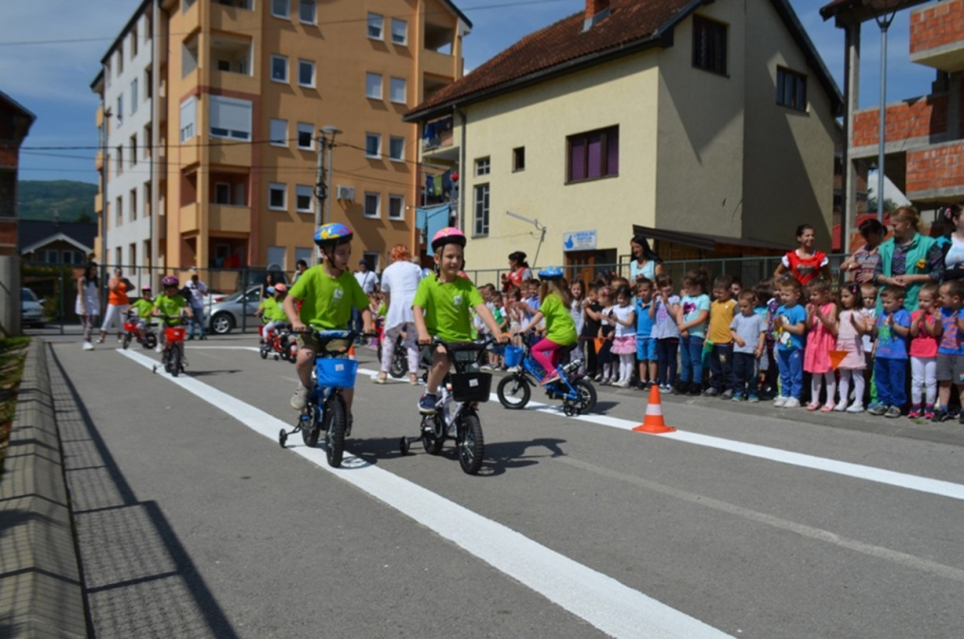
*Održavanje završne biciklističke manifestacije-BICIKLIJADA- gdje je djecu-male bicikliste, bodrila mnogobrojna publika- roditelji, gosti iz društvene sredine, lokalne Uprave i predstavnici biciklističkog kluba Ciklomont.

Slide 15
EVALUACIJA
-Poslije realizacije projekta kroz mini-planove tokom prve dvije godine,i sagledavanja velikih rezultata koje smo postigli,odlučili smo da BICIKLIZAM ostane sport kojim ćemo se i dalje baviti i promovisati njegov značaj.
-Ovim projektom skrenuli smo pažnju roditelja i lokalne sredine, na značaj vožnje bicikla i njegov ogroman uticaj na cjelokupan fizički i zdravstveni razvoj djeteta,kao i pozitivan uticaj na stvaranje i očuvanje zdrave životne sredine.
-Ogroman uspjeh takođe se ogleda i u činjenici,da je vožnja bicikla kod mnogih roditelja i njihove djece postala svakodnevma životna praksa.

Slide 16
ZAKLJUČAK
BICIKLIZAM i BICIKLISTIČKE AKTIVNOSTI sada su postale naša stalna praksa,koja se svake godine proširuje i nadograđuje, i sada ima tendenciju prerastanja u projekat regionalnog karaktera.
Radićemo i dalje na razvijanju biciklističke kulture od ranog uzrasta,a u cilju očuvanja životne sredine i stvaranja zdrave nacije.

